Slide 1
Алгоритми з розгалуженням.
Базова алгоритмічна структура розгалуження.
Складання та виконання алгоритмів з розгалуженням у середовищі Скретч.

Slide 2
Що називають алгоритмом?
Алгоритм — це запис скінченої послідовності вказівок, що визначає, які дії і в якому порядку потрібно виконати для досягнення певної мети.

Slide 3
Хто може бути виконавцем алгоритму?
Виконавець алгоритму — жива істота (людина чи тварина) або автоматичний пристрій (робот, верстат з програмним керуванням, електронна обчислювальна машина тощо), що спроможна діяти і діє згідно з наданим алгоритмом

Slide 4
Що таке система вказівок виконавця?
Система вказівок виконавця — сукупність усіх вказівок, які може виконувати даний виконавець.

Slide 6
Ти дізнаєшся:
Коли використовують алгоритми з розгалуженням?
Як у середовищі Скретч описати алгоритми з повним та неповним розгалуженням?
Як описуються алгоритми із розгалуженням у середовищі Скретч?

Slide 7
Алгоритм з розгалуженням
Алгоритмічна структура, що дає змогу виконавцеві алгоритму вибрати сценарій подальших дій залежно від істинності певного ви­словлювання, називається розгалуженням.
Алгоритм, у якому використовується структура розгалуження, називають алгоритм з розгалуженням.

Slide 8
Алгоритм здійснення дзвінка з мобільного телефону у вигляді блок-схеми
Істинно
Є кошти на рахунку і мережа доступна
Хибно
Набрати номер адресата

Slide 9
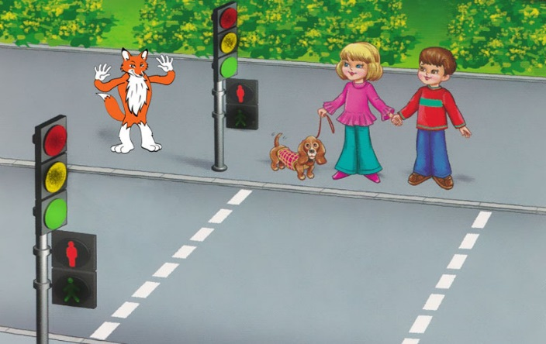
Алгоритм переходу дороги по пішохідному переходу у вигляді блок-схеми
Істинно
Горить зелене світло
Хибно
Переходимо дорогу
Чекаємо появи зеленого світла

Slide 10
Повна структура розгалуження:
Структура розгалуження повної форми схожа на умовне висловлювання «Якщо — то — інакше», у якому після «то» та «інакше» записують не висловлювання, а команди, які необхідно виконати залежно від істинності висловлювання, записаного в умові.

Slide 11
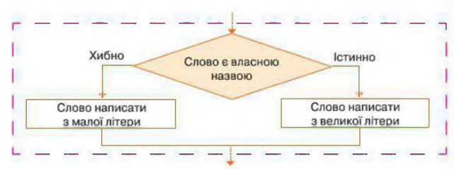
Приклад алгоритму повної структури розгалуження:
Розглянутий нами вище алгоритм переходу дороги по пішохідному переходу теж має повну структуру розгалуження.

Slide 12
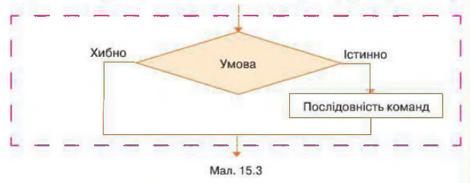
Скорочена форма розгалуження:
Структура розгалуження неповної форми схожа на умовне висловлювання «Якщо — то», у якому після «то» записують не висловлювання, а послідовність команд, які необхідно виконати, коли висловлювання, записане в умові, є істинним.

Slide 13
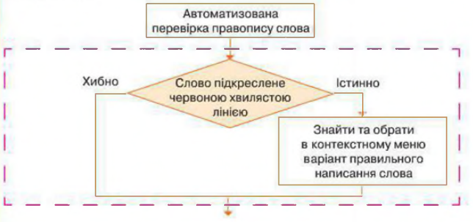
Приклад алгоритму неповної структури розгалуження:
Розглянутий нами вище алгоритм алгоритм здійснення дзвінка з мобільного телефону теж має неповну структуру розгалуження.

Slide 14
Блоки з групи Датчики
Для опису алгоритмів із розгалуженням у середовищі Скретч можна використовувати блоки з групи Датчики. Ці блоки можуть бути складовими відповідних команд, що передбачають виконання певних дій після перевірки висловлювання на істинність чи хибність.

Slide 15
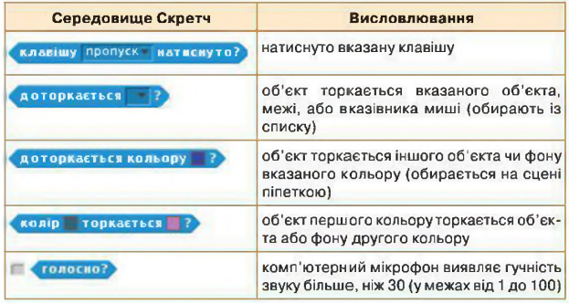

Slide 16
Використання складених умов
Складені умови, які використовують сполучники І, АБО, НЕ, у середовищі Скретч можна описати за допомогою блоків
із групи Оператори. Наприклад, в алгоритмі в середовищі Скретч, виконавцем якого є Об'єкт І, умову «якщо Об’єкт 1 доторкається до Об’єкта 2 або доторкається межі вікна», можна подати в такому вигляді:

Slide 17
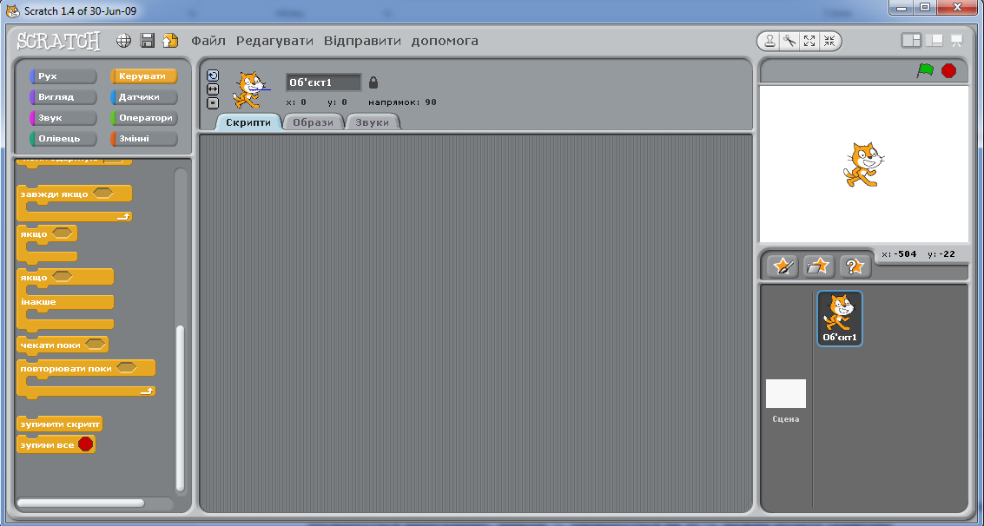
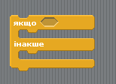
Як у середовищі Скретч описати алгоритми з повним та неповним розгалуженням?
Команди, що виконуються, коли умова істинна
Умова
Команди, що виконуються, коли умова хибна
Умова
Команди, що виконуються, коли умова істинна

Slide 18
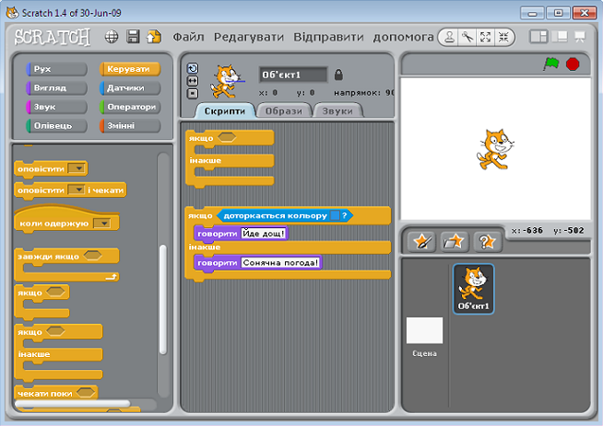
Приклади алгоритмів з структурою розгалуження у середовищі Скретч:
Вказівки-блоки, які відображають конструкцію розгалуження, мають вбудовану шестикутну область, куди вставляють блок із потрібною умовою
При виконанні умовного оператора повної форми при істинній умові виконують вказівку, розташовану всередині гілки якщо. Інакше (при хибній умові) виконують вказівку всередині гілки інакше.
потрібною умовою

Slide 19
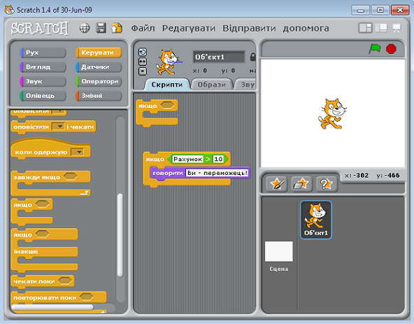
Приклади алгоритмів з структурою розгалуження у середовищі Скретч :
.
При виконанні умовного оператора неповної форми при істинній умові виконують вказівку, розташовану всередині блоку умовного оператора, і далі виконують наступні (за умовним оператором) вказівки. Інакше (при хибній умові) виконують лише наступні вказівки.

Slide 20
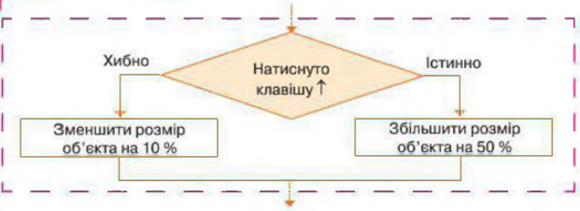
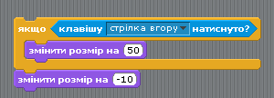
Алгоритм, за яким при натисненні клавіші на клавіатурі розмір об’єкта збільшується наполовину

Slide 21
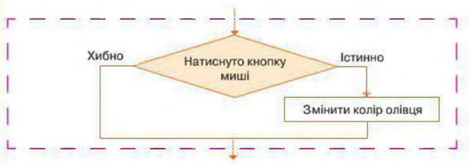
Фрагмент алгоритму для малювання різнокольорової ламаної, за яким колір ліній буде змінюватися після натиснення кнопки миші

Slide 22
Дайте відповідні на запитання
Чим відрізняється повне і неповне розгалуження?
Як у середовищі Скретч задати умови?
Якою командою у середовищі Скретч реалізовано розгалуження повної форми?
Якою командою у середовищі Скретч реалізовано розгалуження неповної форми?
наведіть приклади алгоритмів з розгалуженням із повсякденного життя?

